Slide 1

Notes:
【01 / 表紙】 このスライドで伝えたいこと SIBが「学生団体」であると同時に、湘南を拠点とした実体のあるコミュニティであること。 30秒説明 「学生団体SIB、正式名称 Shonan Innovation Base です。湘南を拠点に、学生・企業・地域をつなぎ、 学生に挑戦のきっかけを届けている団体です。これまでに累計300名以上の学生が参加し、 15回のイベントを開催、10社以上の企業にご協力いただいてきました。」 補足 写真は実際のイベント（SIB × HERO'ZZ 共催イベント）の集合写真です。規模感と雰囲気が一目で伝わります。 経営者に伝えるべきポイント 最初の数秒で「学生のサークル」ではなく「実績のある組織」という印象を持ってもらうこと。 数字（300名+ / 15回 / 10社+）を先に見せるのが有効です。

Slide 2

Notes:
【02 / SIBとは何か】 このスライドで伝えたいこと SIBの存在意義は「イベントを開くこと」ではなく「学生と社会の最初の接点をつくること」。 30秒説明 「SIBは、学生と社会の間にある“最初の一歩”をつくる場です。 学生には挑戦の入口を、企業には若者との接点を、地域には新しい循環を。 イベントはあくまで手段で、そこで生まれた接点を、インターンや採用、共創企画といった 次の行動につなげることを大切にしています。」 補足 「出会って終わりにしない」というのがSIBの一貫した姿勢です。08枚目の実際の成果につながる伏線になります。 経営者に伝えるべきポイント 3つ並んだうちの真ん中「企業には、若者との接点を」が自社に関わる部分だと明示すること。 ここで「うちに何の関係が？」と思われないよう、早めに接続してください。

Slide 3
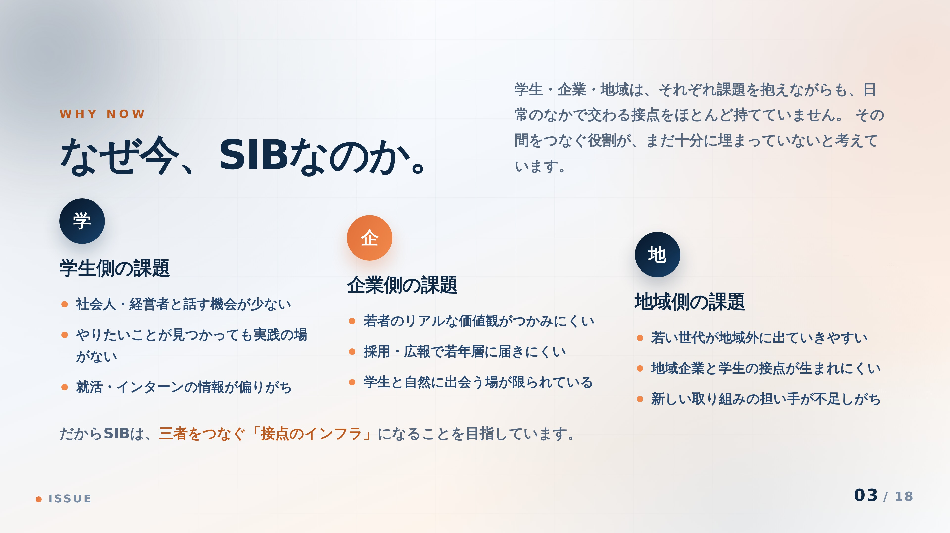
Notes:
【03 / なぜ今、SIBなのか】 このスライドで伝えたいこと 学生・企業・地域それぞれに課題があり、その間をつなぐ役割が空いている。 30秒説明 「学生は社会人と話す機会が少なく、実践の場もない。企業は若者のリアルな価値観がつかみにくく、 採用や広報で若年層に届きにくい。地域は若い世代が出ていってしまい、担い手が不足しています。 三者とも困っているのに、日常のなかで交わる接点がない。 だからSIBは、三者をつなぐ“接点のインフラ”になることを目指しています。」 補足 ここは「SIBがなぜ必要か」の論拠パートです。真ん中の「企業側の課題」を、相手企業の実感に 合わせて一つだけ深掘りすると刺さります。 経営者に伝えるべきポイント 「採用・広報で若年層に届きにくい」は多くの経営者に共通する実感です。 ここで一度「御社ではいかがですか？」と問いかけると、以降の話が自分ごとになります。

Slide 4
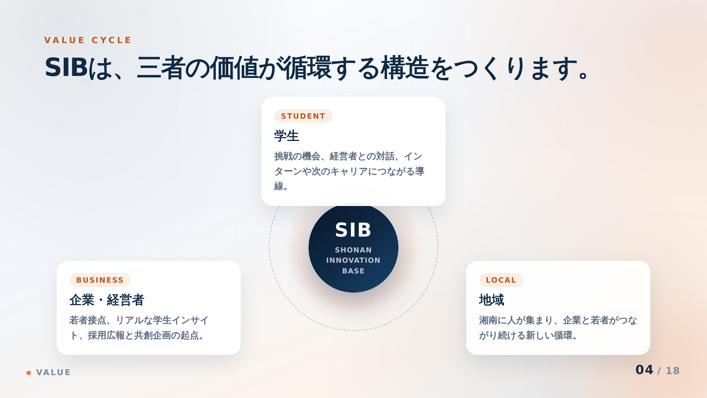
Notes:
【04 / SIBが生み出す価値（循環図）】 このスライドで伝えたいこと SIBは一方向の支援ではなく、三者の価値が循環する構造をつくっている。 30秒説明 「SIBを真ん中に、学生・企業・地域が循環する構造をつくっています。 学生には挑戦の機会とキャリアの導線。企業には若者接点とインサイト、採用広報と共創の起点。 地域には、人と企業がつながり続ける新しい循環。この三方向がまわることが、SIBの価値です。」 補足 図の中心にSIBを置いているのは、SIBが「主役」ではなく「ハブ」だからです。 経営者に伝えるべきポイント 「学生を支援してください」という話ではなく「三者にメリットがある構造です」と伝えること。 善意やCSRではなく、事業的に合理性がある関わり方だという位置づけを崩さないでください。

Slide 5
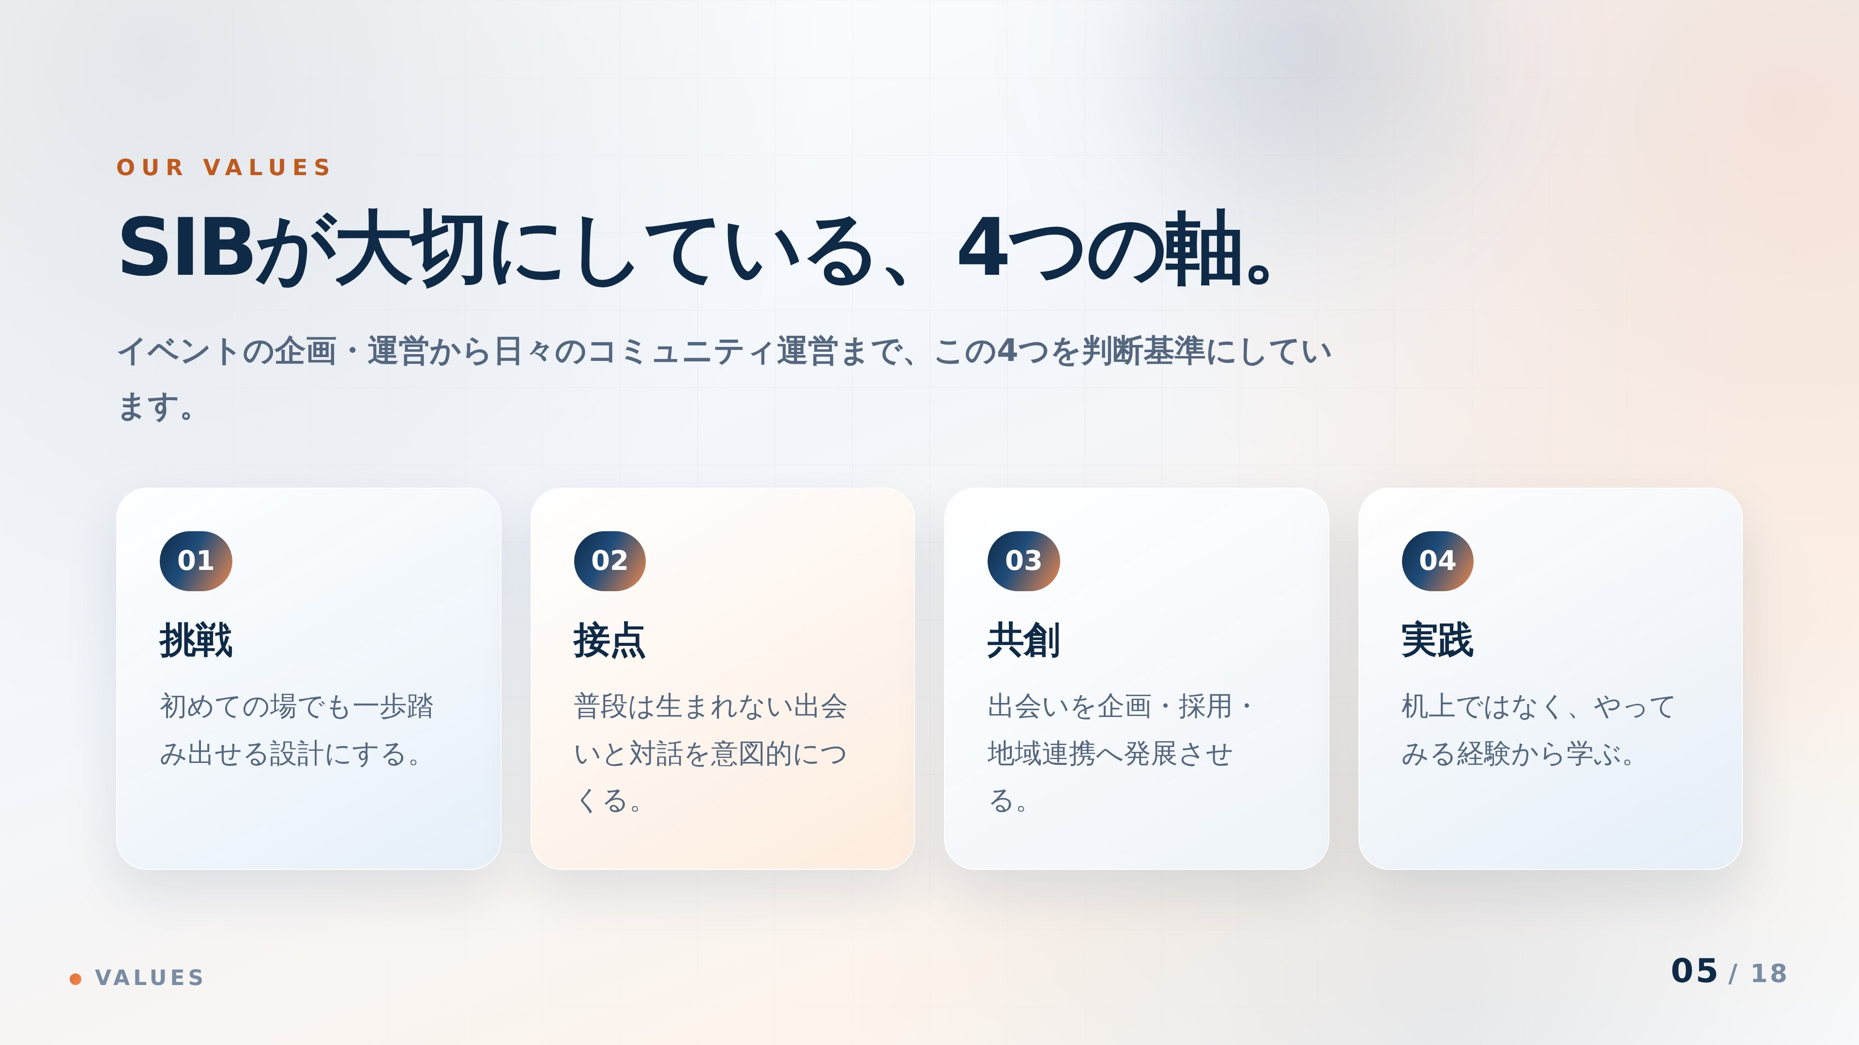
Notes:
【05 / SIBが大切にしている4つの軸】 このスライドで伝えたいこと SIBの判断基準が言語化されていること＝運営が場当たりではないこと。 30秒説明 「SIBは、挑戦・接点・共創・実践という4つの軸を判断基準にしています。 初めての学生でも一歩踏み出せる設計にすること。普段生まれない出会いを意図的につくること。 出会いを企画や採用に発展させること。そして、机上ではなく実際にやってみること。 イベント企画から日々の運営まで、この4つで判断しています。」 補足 時間が短い場合は飛ばしても構いません（06枚目以降が本題）。 経営者に伝えるべきポイント 経営者は「理念があるか」「言語化されているか」を見ています。 学生団体が価値観を明文化している時点で、組織としての信頼材料になります。

Slide 6
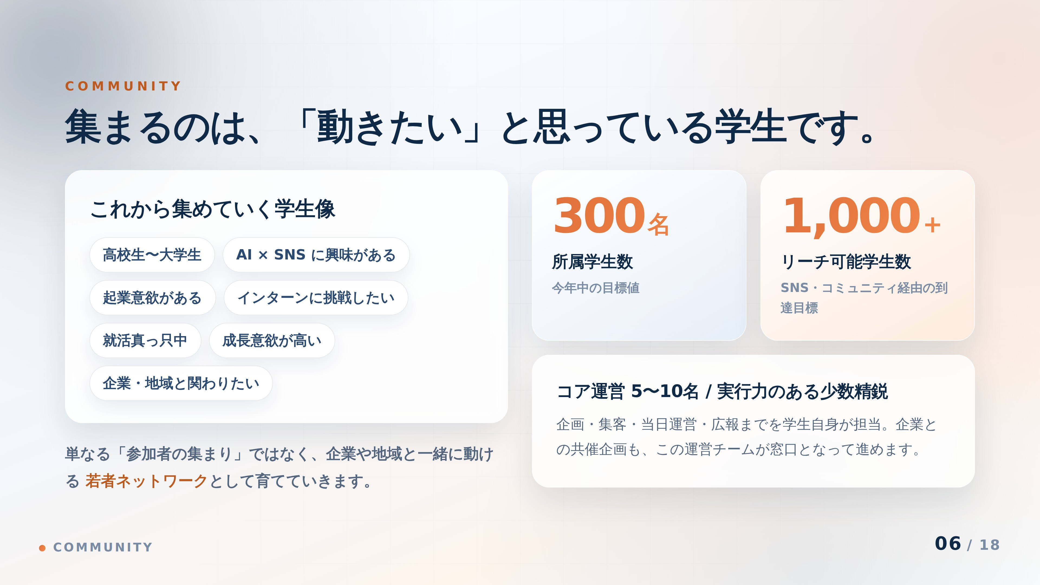
Notes:
【06 / 学生コミュニティとしての特徴】 このスライドで伝えたいこと SIBに集まるのは受け身の学生ではなく「動きたい」層であること。そして今後の拡大目標。 30秒説明 「集まるのは、動きたいと思っている学生です。高校生から大学生まで、AI×SNSに興味がある層、 起業意欲がある層、インターンに挑戦したい層、就活真っ只中の層。 今年中に所属学生300名、リーチ可能な学生1,000名以上を目標に置いています。 運営はコア5〜10名の少数精鋭で、企画から集客・当日運営・広報まで学生自身が担当しています。」 補足 300名・1,000名+は目標値です。スライド上も「目標値」と明記しています。実績（07枚目）と 混同されないよう、言い方を分けてください。 経営者に伝えるべきポイント 「量」ではなく「質」の話をすること。動く意欲のある学生に絞って集めているからこそ、 企業が接点を持つ価値がある、という順序で説明してください。

Slide 7
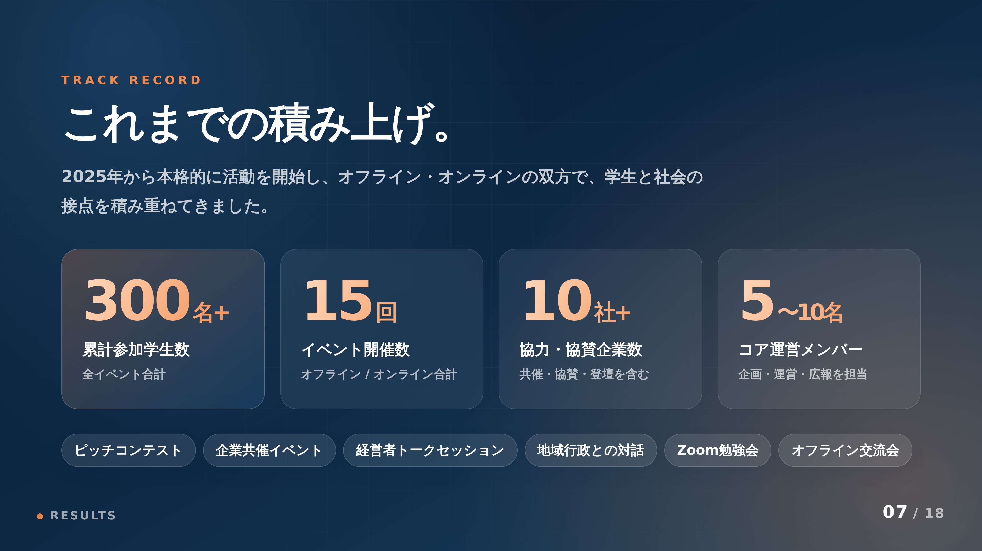
Notes:
【07 / 実績サマリー】 このスライドで伝えたいこと 構想段階の団体ではなく、すでに実行してきた実績があること。 30秒説明 「これまでの積み上げです。累計参加学生300名以上、イベント開催15回、協力・協賛企業10社以上。 オフラインのピッチコンテストや企業共催イベントから、地域行政との対話、 Zoom勉強会、オフライン交流会まで、幅広く実施してきました。」 補足 イベント15回はオフライン・オンラインの合計です。内訳を聞かれた場合は次枚以降の代表事例で答えてください。 経営者に伝えるべきポイント ここが信頼を作る山場です。数字は淡々と読み上げるだけで十分で、盛らないこと。 「まだ小さいですが、実際に動いています」という姿勢が最も効きます。

Slide 8

Notes:
【08 / 代表的な活動実績】 このスライドで伝えたいこと 集客・運営・外部連携を学生チームが主体で実行できること。そして成果が出ていること。 30秒説明 「代表的な2件です。第一回ピッチコンテストは2025年4月、新宿で開催。学生50名が当日結成の チームで3分間のピッチに挑戦し、企業関係者6名、スポンサー10社にご協力いただきました。 9月にはHERO'ZZさんとの共催イベントを浜松町で開催。学生40名が著名ゲストと近い距離で対話し、 このイベントから実際に1〜3名のインターン成約が生まれています。」 補足 補足したい場合：HERO'ZZ共催回のゲストはYouTube登録者1,000万人規模のVAMBIさん、 元REALVALUE MAFIAの水畑裕貴さん。後半は軽食を囲んだグループ交流会・自由交流会を実施しました。 経営者に伝えるべきポイント 「インターン成約が生まれた」が最も強い一言です。 イベントが単発で終わらず、 実際に人材の動きにつながった実例として、必ず言及してください。 「学生を集められる」だけでなく「企業側の成果につながった」ことが差別化点です。

Slide 9
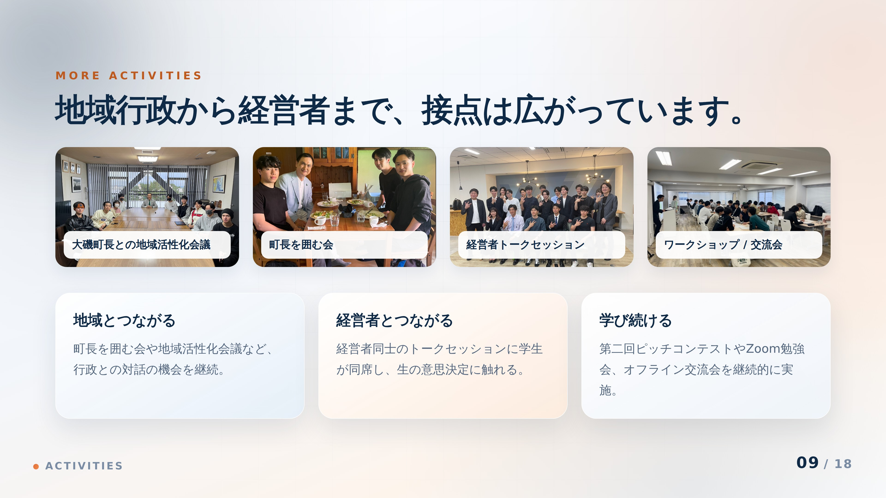
Notes:
【09 / その他の活動】 このスライドで伝えたいこと 接点の幅が、学生同士だけでなく行政・経営者層まで広がっていること。 30秒説明 「他にも、大磯町長との地域活性化会議や町長を囲む会といった行政との対話、 経営者同士のトークセッションへの学生同席、第二回ピッチコンテスト、 Zoom勉強会やオフライン交流会などを継続的に実施しています。」 補足 行政との接点は、地域企業の経営者にとって特に関心が高いポイントです。相手によって順番を入れ替えてください。 経営者に伝えるべきポイント 「学生団体なのに行政とつながっている」という点は、信頼性と地域での立ち位置を示す強い材料です。 地域で事業をされている経営者ほど価値を感じやすい部分です。

Slide 10
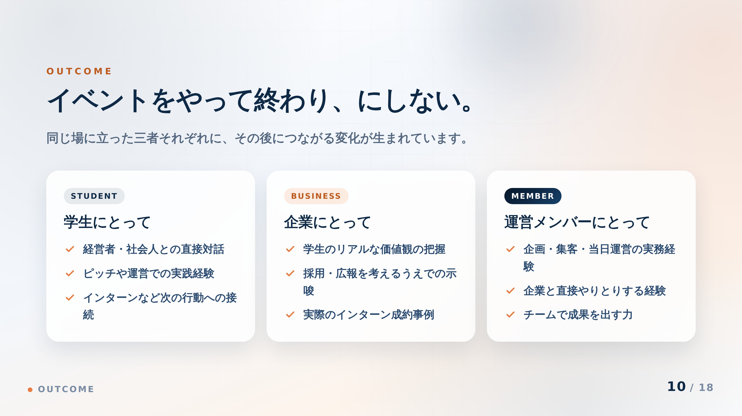
Notes:
【10 / 活動を通じて生まれた価値】 このスライドで伝えたいこと イベントが「やって終わり」ではなく、三者それぞれに残るものがあること。 30秒説明 「学生にとっては経営者との直接対話や実践経験、そして次の行動への接続。 企業にとっては学生のリアルな価値観の把握、採用・広報への示唆、そして実際のインターン成約。 運営メンバーにとっては、企画・集客・当日運営という実務経験です。 それぞれに、その後につながる変化が生まれています。」 補足 02枚目で置いた「出会いで終わらせない」という主張の回収パートです。 経営者に伝えるべきポイント 真ん中の「企業にとって」だけを読み上げても成立します。時間が短いときはそこだけ触れてください。

Slide 11
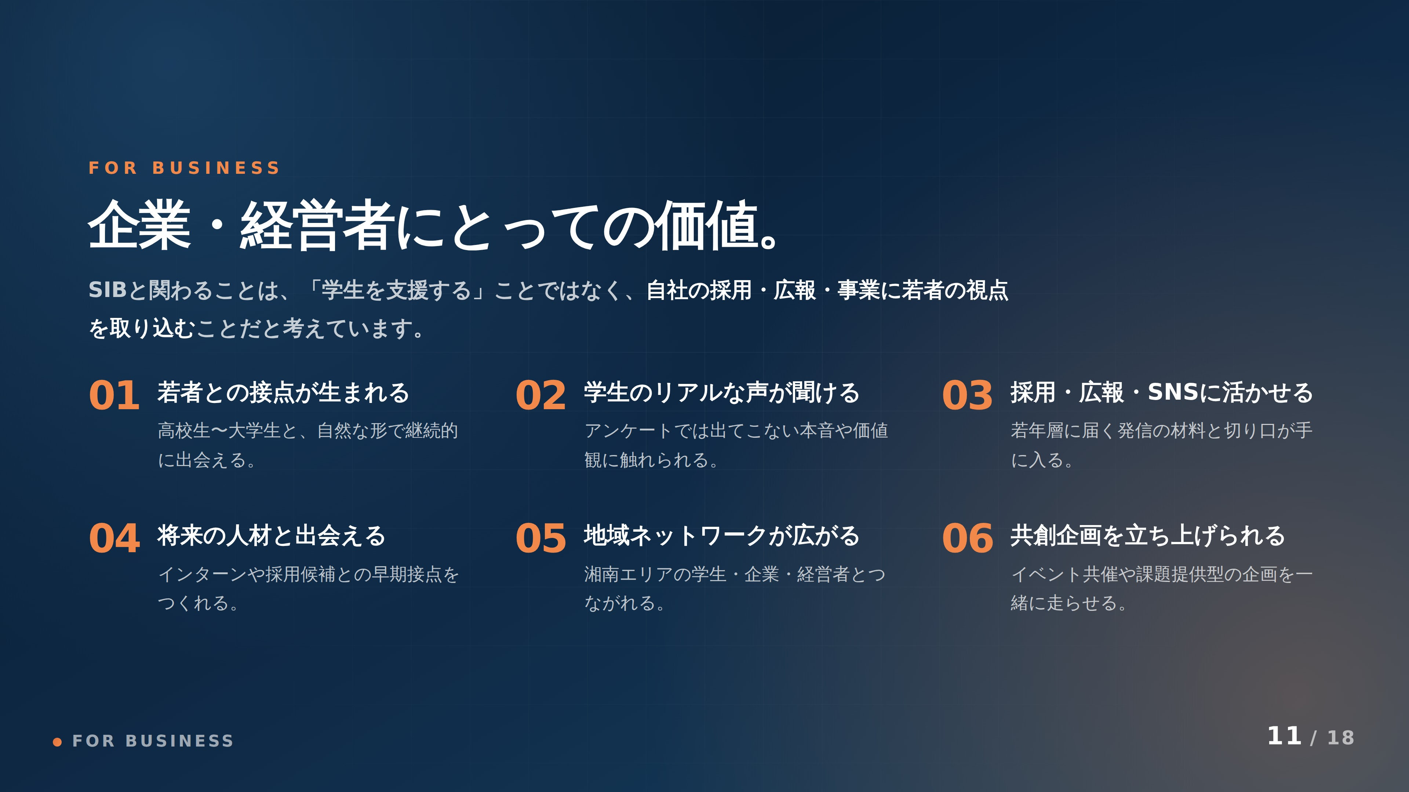
Notes:
【11 / 企業・経営者にとっての価値】 このスライドで伝えたいこと SIBと関わることは支援ではなく、自社の採用・広報・事業への投資であること。 30秒説明 「企業・経営者にとっての価値を6つに整理しました。 若者との継続的な接点、アンケートでは出てこない学生のリアルな声、採用・広報・SNS発信への活用、 将来の人材との早期接点、湘南エリアの地域ネットワーク、そして共創企画の立ち上げ。 “学生を支援する”ではなく、“自社に若者の視点を取り込む”と捉えていただきたいと考えています。」 補足 この資料で最も重要なスライドです。ここだけは飛ばさず、相手の関心に近い項目を1〜2個選んで 具体化してください（例：採用課題があるなら 01・04、広報課題なら 02・03）。 経営者に伝えるべきポイント 6つ全部を平等に説明しないこと。相手の課題に当たる項目を1つ深掘りし、 「御社の場合はここが一番効きそうです」と言い切るほうが伝わります。

Slide 12
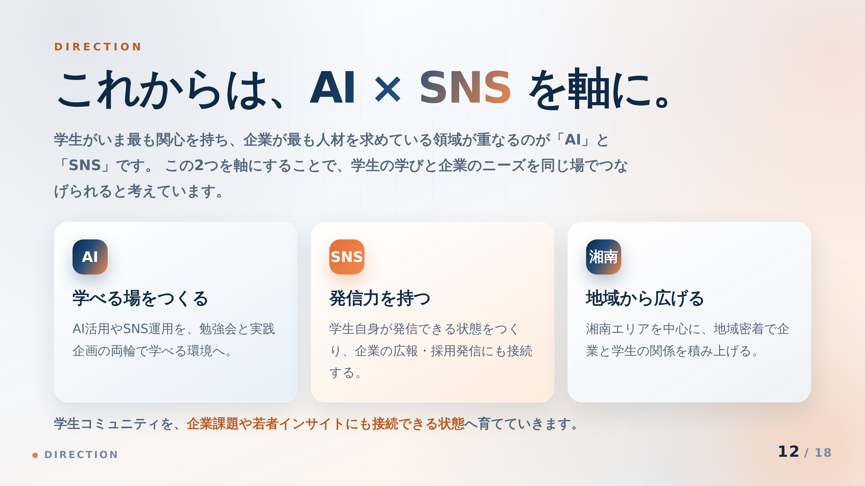
Notes:
【12 / 今後の方向性（AI × SNS）】 このスライドで伝えたいこと SIBが今後どこに軸を置くのか。そしてそれが企業ニーズと重なること。 30秒説明 「これからはAI×SNSを軸に進めていきます。学生がいま最も関心を持ち、 企業が最も人材を求めている領域が、ちょうどここで重なっているからです。 学べる場をつくり、学生自身が発信できる状態をつくり、湘南から地域密着で広げていく。 学生コミュニティを、企業課題や若者インサイトにも接続できる状態へ育てていきます。」 補足 「なぜAI×SNSなのか」を聞かれたら、学生の関心と企業の人材ニーズの重なり、という一点で答えてください。 経営者に伝えるべきポイント AI人材・SNS人材の採用に苦労している企業は多いので、 「その領域に関心のある学生が集まる場をつくっている」という言い方が有効です。

Slide 13
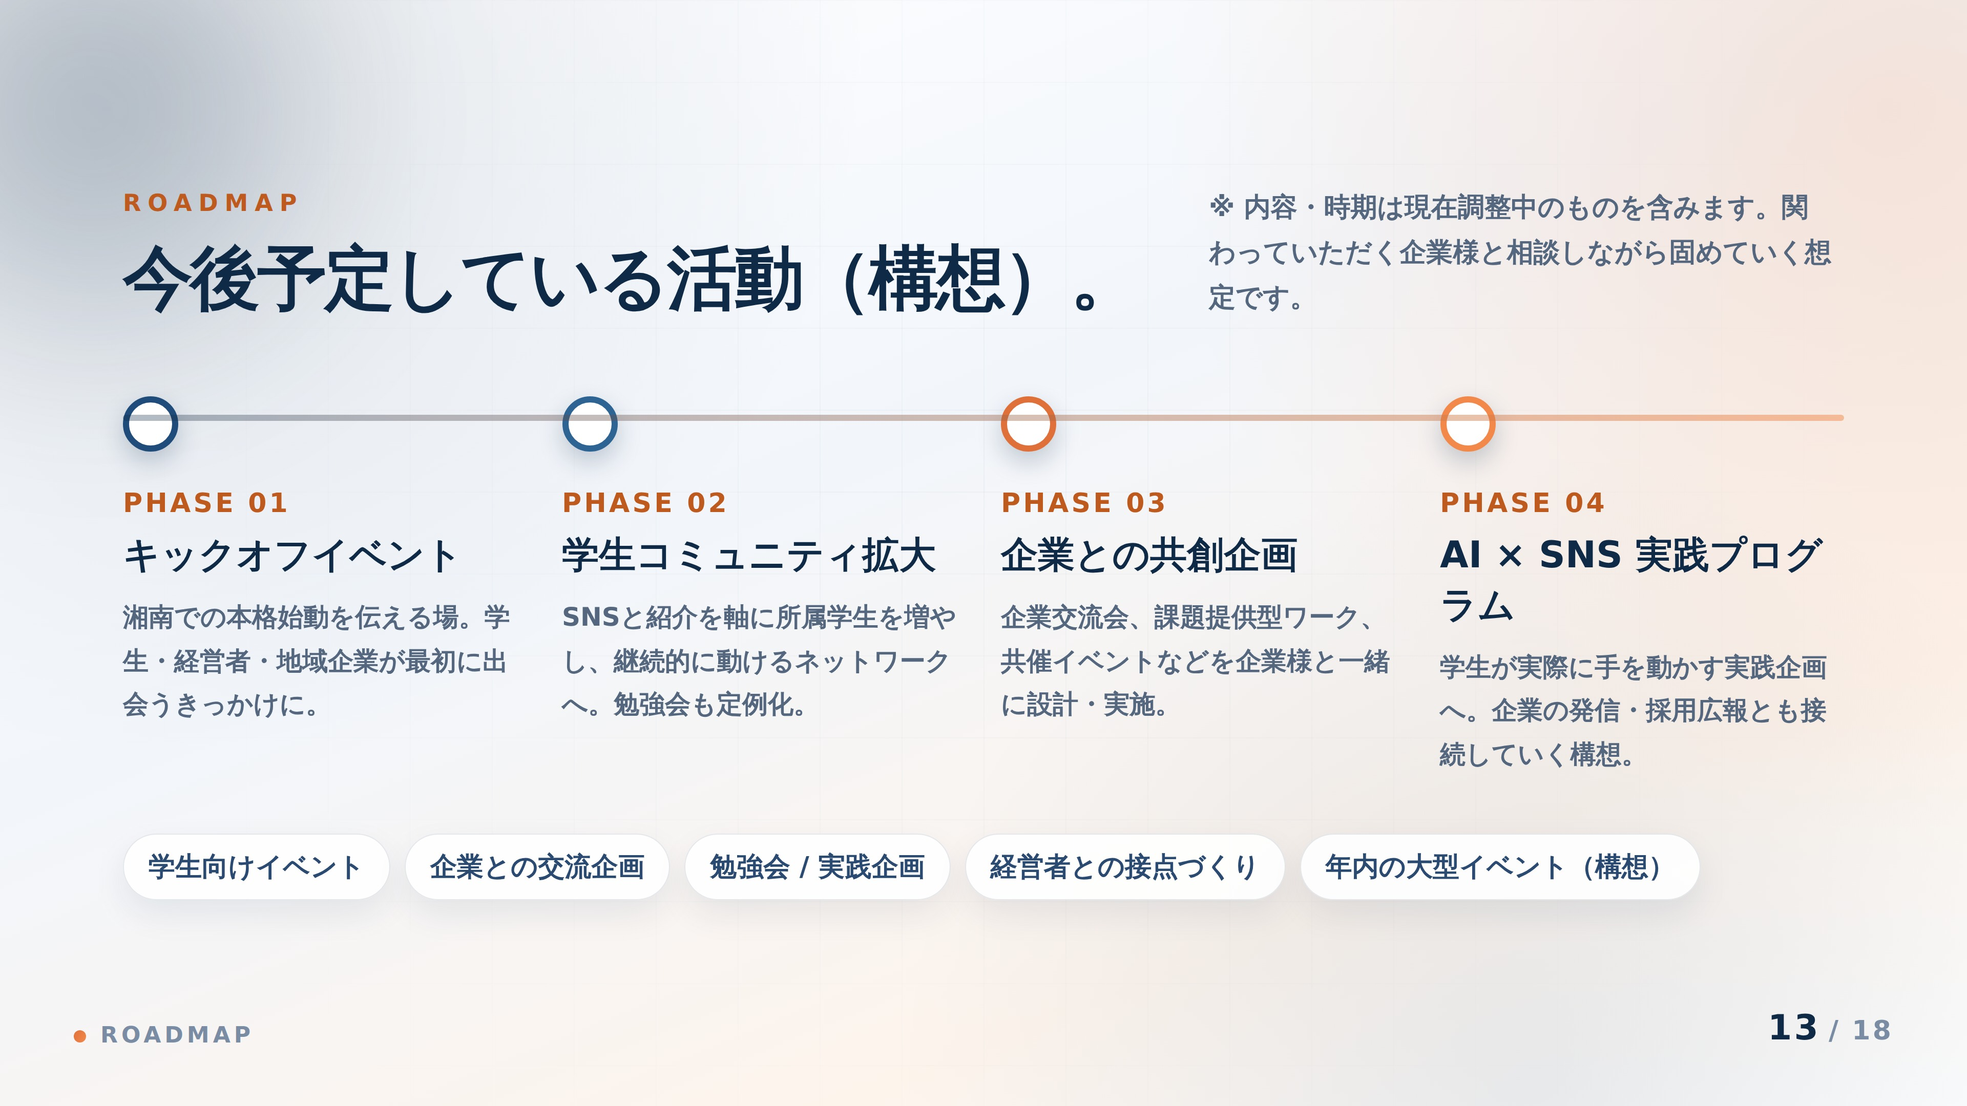
Notes:
【13 / 今後予定している活動（構想）】 このスライドで伝えたいこと 今後の道筋が描けていること。ただし確定ではなく、一緒に固めていける段階であること。 30秒説明 「今後の構想です。まずキックオフイベントで本格始動を伝え、 次に学生コミュニティを拡大し勉強会を定例化。そこから企業との共創企画、 最終的にAI×SNSの実践プログラムへとつなげていきたいと考えています。 内容や時期は調整中で、関わってくださる企業様と相談しながら固めていく想定です。」 補足 PHASE 01〜04は構想です。 「決まっています」と言わないでください。 スライド右上にも調整中である旨を明記しています。 経営者に伝えるべきポイント 未確定であることは弱みではなく、「今なら企画に意見を反映できる」という誘い文句になります。 17枚目の「立ち上がりの段階から関わるほど反映度が大きい」につながる伏線です。

Slide 14
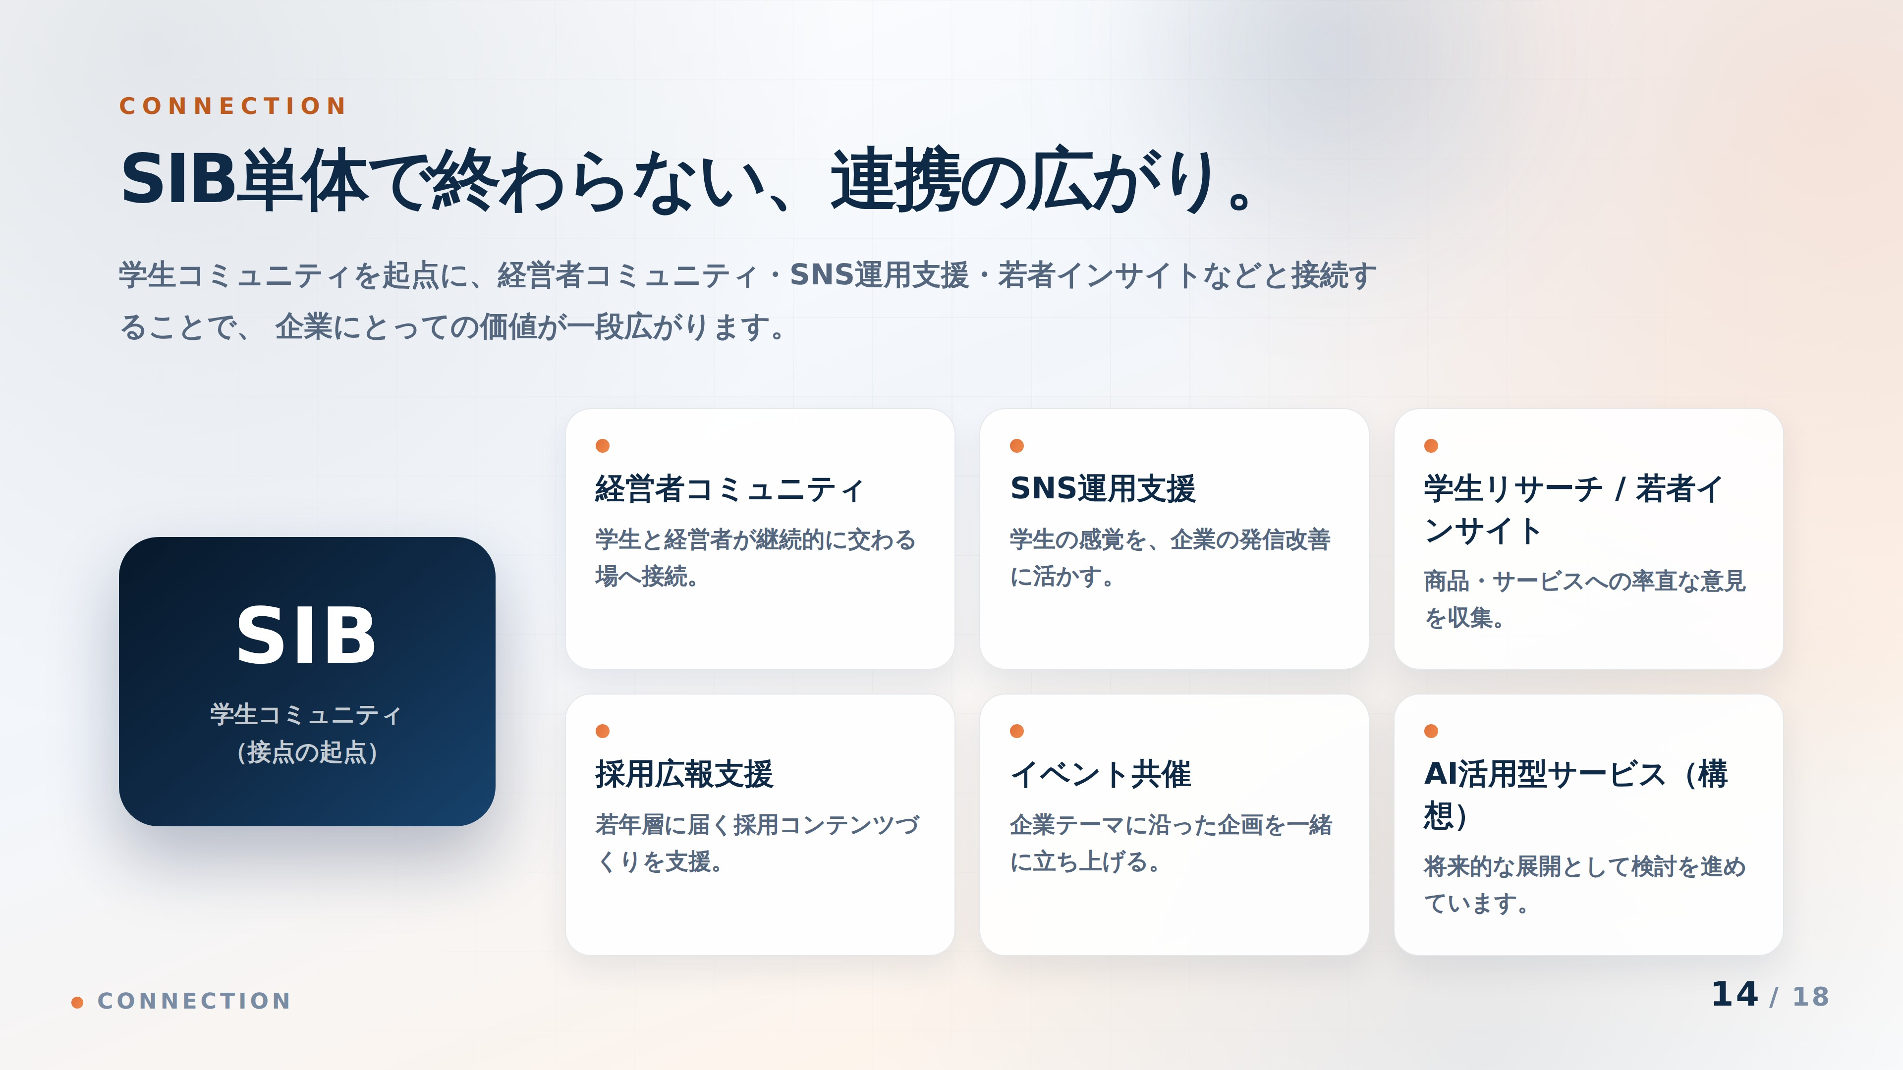
Notes:
【14 / 他サービスとの連携】 このスライドで伝えたいこと SIBは学生コミュニティ単体で終わらず、企業向けの複数機能につながる起点であること。 30秒説明 「SIBは学生コミュニティですが、それ単体で終わらせるつもりはありません。 経営者コミュニティ、SNS運用支援、学生リサーチ・若者インサイト、採用広報支援、イベント共催。 学生との接点を起点に、これらへ接続していくことで、企業にとっての価値が一段広がります。 AI活用型のサービスも、将来的な展開として検討を進めています。」 補足 右下の「AI活用型サービス（構想）」のみ未確定です。他は現在具体的に動かしている／動かせる領域として説明可能です。 経営者に伝えるべきポイント 「学生イベントの話」から「事業の話」に切り替わるスライドです。 相手が採用・広報・マーケのどれに課題を持っているかで、触れるノードを選んでください。

Slide 15
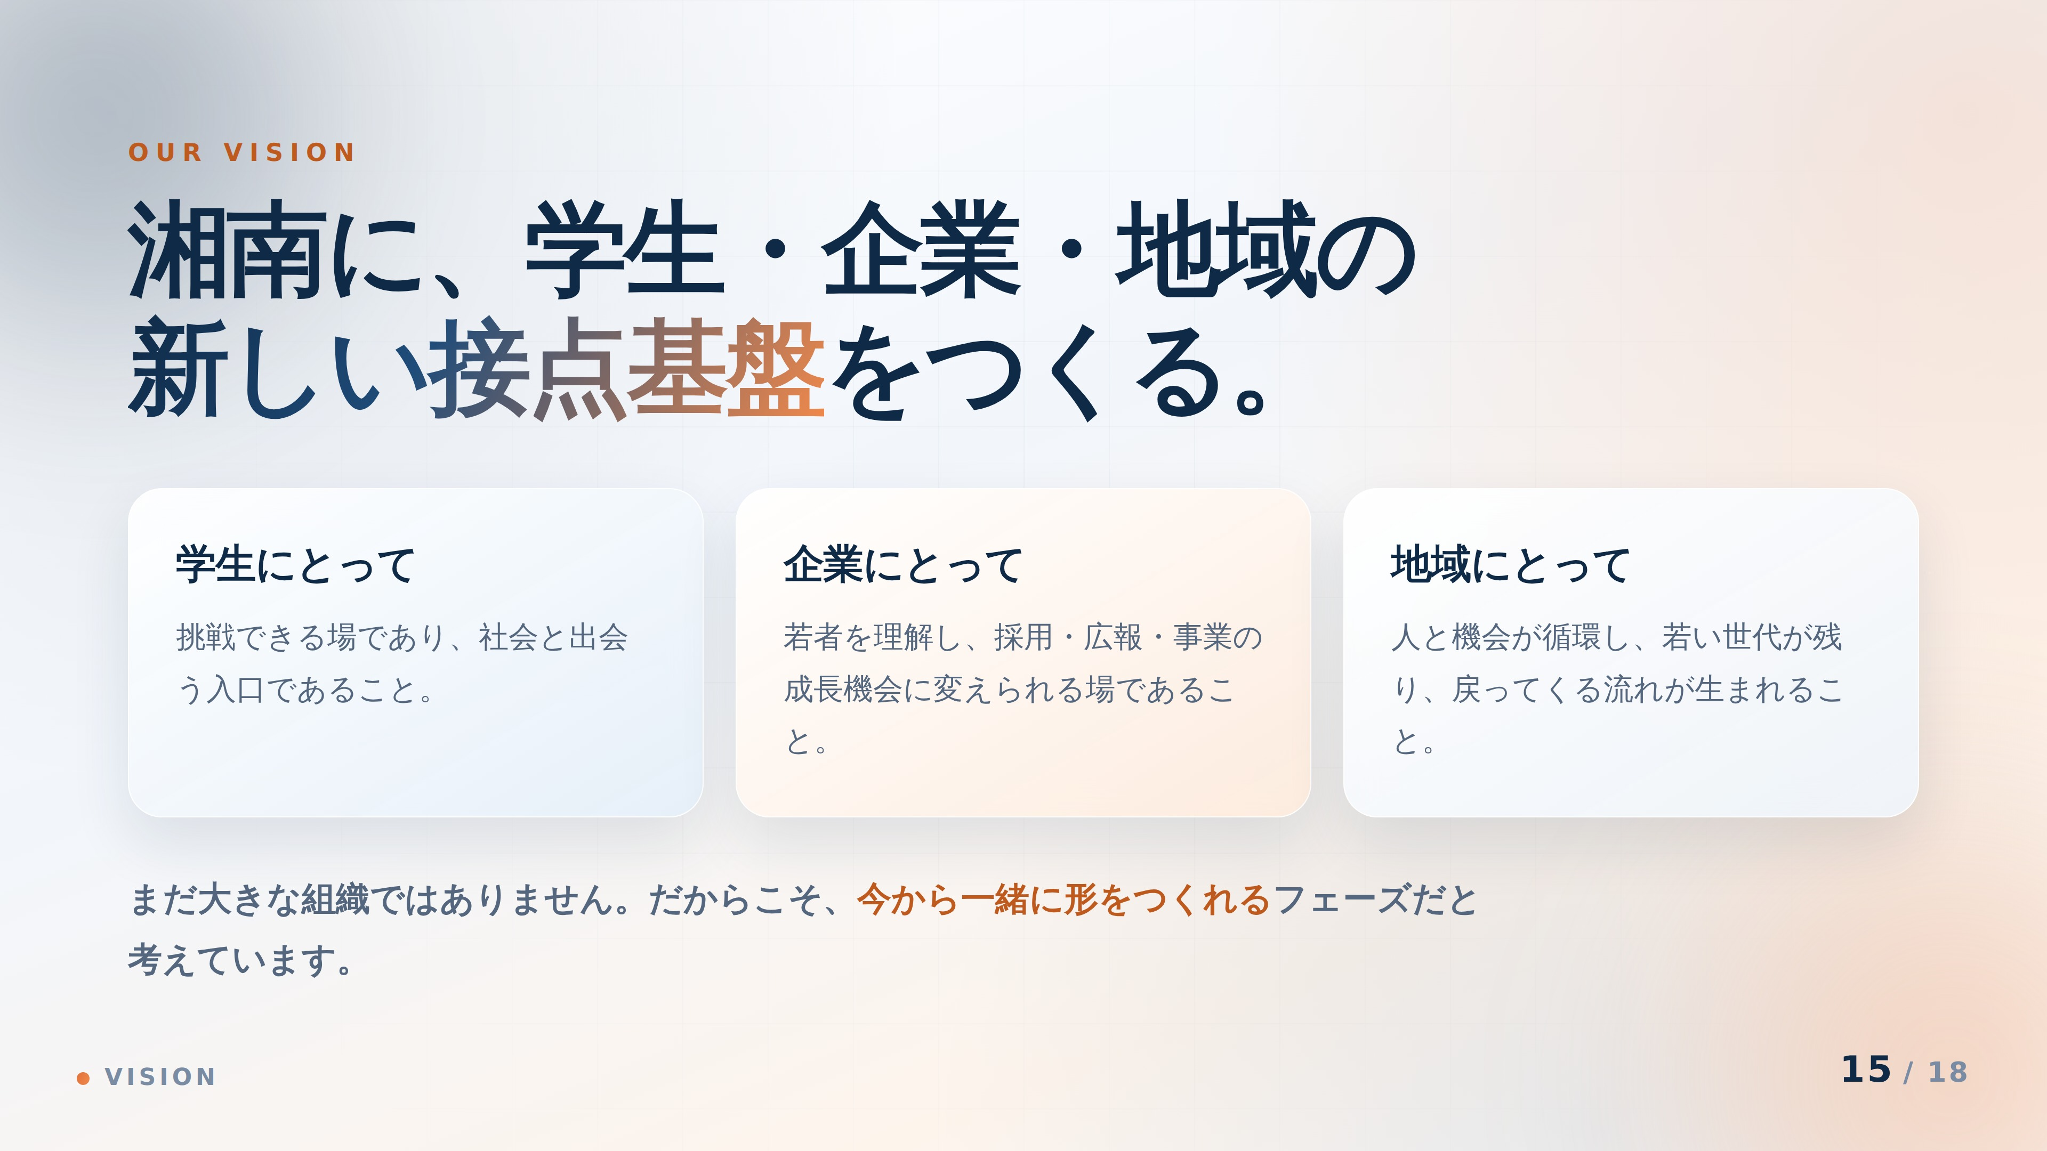
Notes:
【15 / 目指す姿】 このスライドで伝えたいこと SIBが最終的に何になろうとしているのか。そして今が参加のタイミングであること。 30秒説明 「目指しているのは、湘南に学生・企業・地域の新しい接点基盤をつくることです。 学生にとっては挑戦の場、企業にとっては若者理解と成長機会、 地域にとっては人と機会が循環する流れ。 まだ大きな組織ではありませんが、だからこそ今から一緒に形をつくれるフェーズだと考えています。」 補足 「まだ大きくない」を自分から言うことで、誠実さと同時に参加の動機を作っています。隠さないでください。 経営者に伝えるべきポイント 規模の小ささを指摘される前に、こちらから触れて「だから今」に転換するのが効果的です。

Slide 16
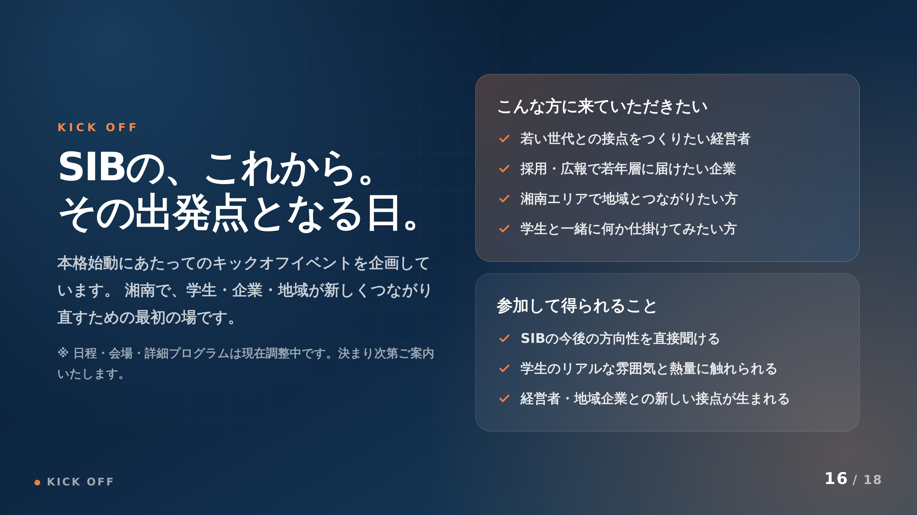
Notes:
【16 / キックオフイベント】 このスライドで伝えたいこと キックオフの位置づけと、来ることで何が得られるか。 30秒説明 「本格始動にあたってのキックオフイベントを企画しています。 湘南で、学生・企業・地域が新しくつながり直すための最初の場です。 若い世代との接点をつくりたい経営者の方、採用や広報で若年層に届けたい企業の方に ぜひお越しいただきたいと考えています。 SIBの今後の方向性を直接聞いていただけますし、学生の雰囲気や熱量にも直接触れていただけます。」 補足 日程・会場・プログラムは調整中です。 決まり次第ご案内する旨をその場で伝えてください。 確定情報として答えられない質問が出たら、無理に埋めず「調整中です」で問題ありません。 経営者に伝えるべきポイント 「まず一度見にきてください」以上のお願いをしないこと。 この時点で協賛や共催の話を持ち出すと営業色が強くなり、資料全体の印象を損ないます。

Slide 17
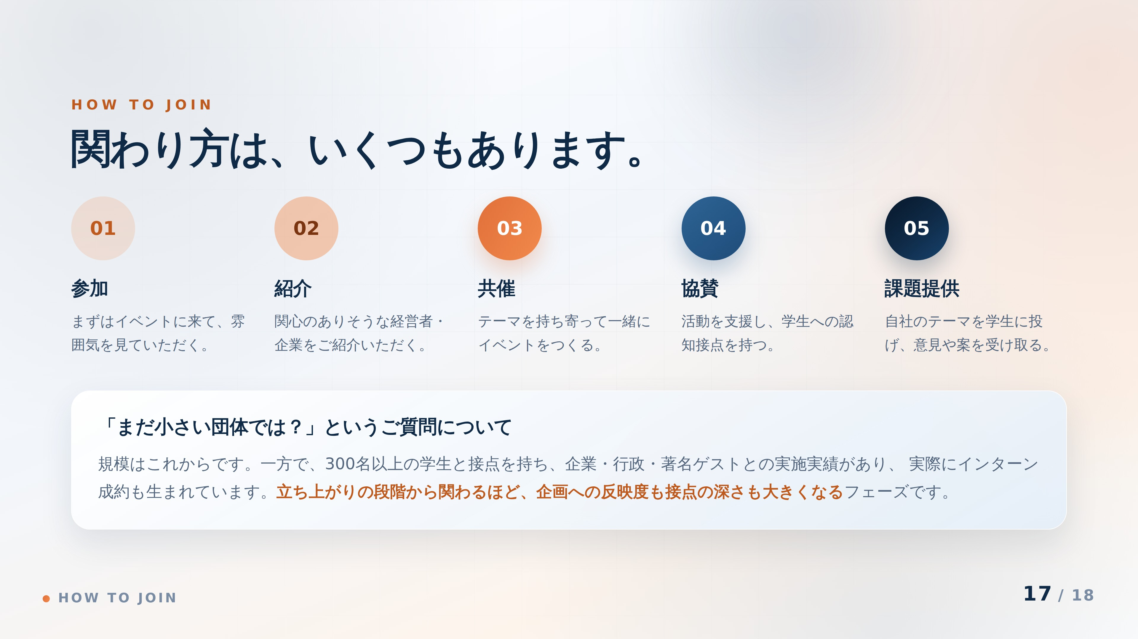
Notes:
【17 / 関わり方】 このスライドで伝えたいこと 関わり方には幅があり、いきなり大きなコミットを求めていないこと。 30秒説明 「関わり方はいくつもあります。まずはイベントに参加していただく。 関心のありそうな方をご紹介いただく。テーマを持ち寄って共催する。活動を支援いただく協賛。 そして自社の課題を学生に投げていただく課題提供。どこからでも構いません。 “まだ小さい団体では”というご質問もいただきますが、 立ち上がりの段階から関わっていただくほど、企画への反映度も接点の深さも大きくなるフェーズです。」 補足 5つの選択肢を提示することで、断りではなく「どれなら可能か」の会話に変えるスライドです。 経営者に伝えるべきポイント 一番左の「参加」が最も心理的ハードルが低い入口です。 まずそこだけを提案し、残り4つは「こういう関わり方もあります」という提示にとどめてください。

Slide 18
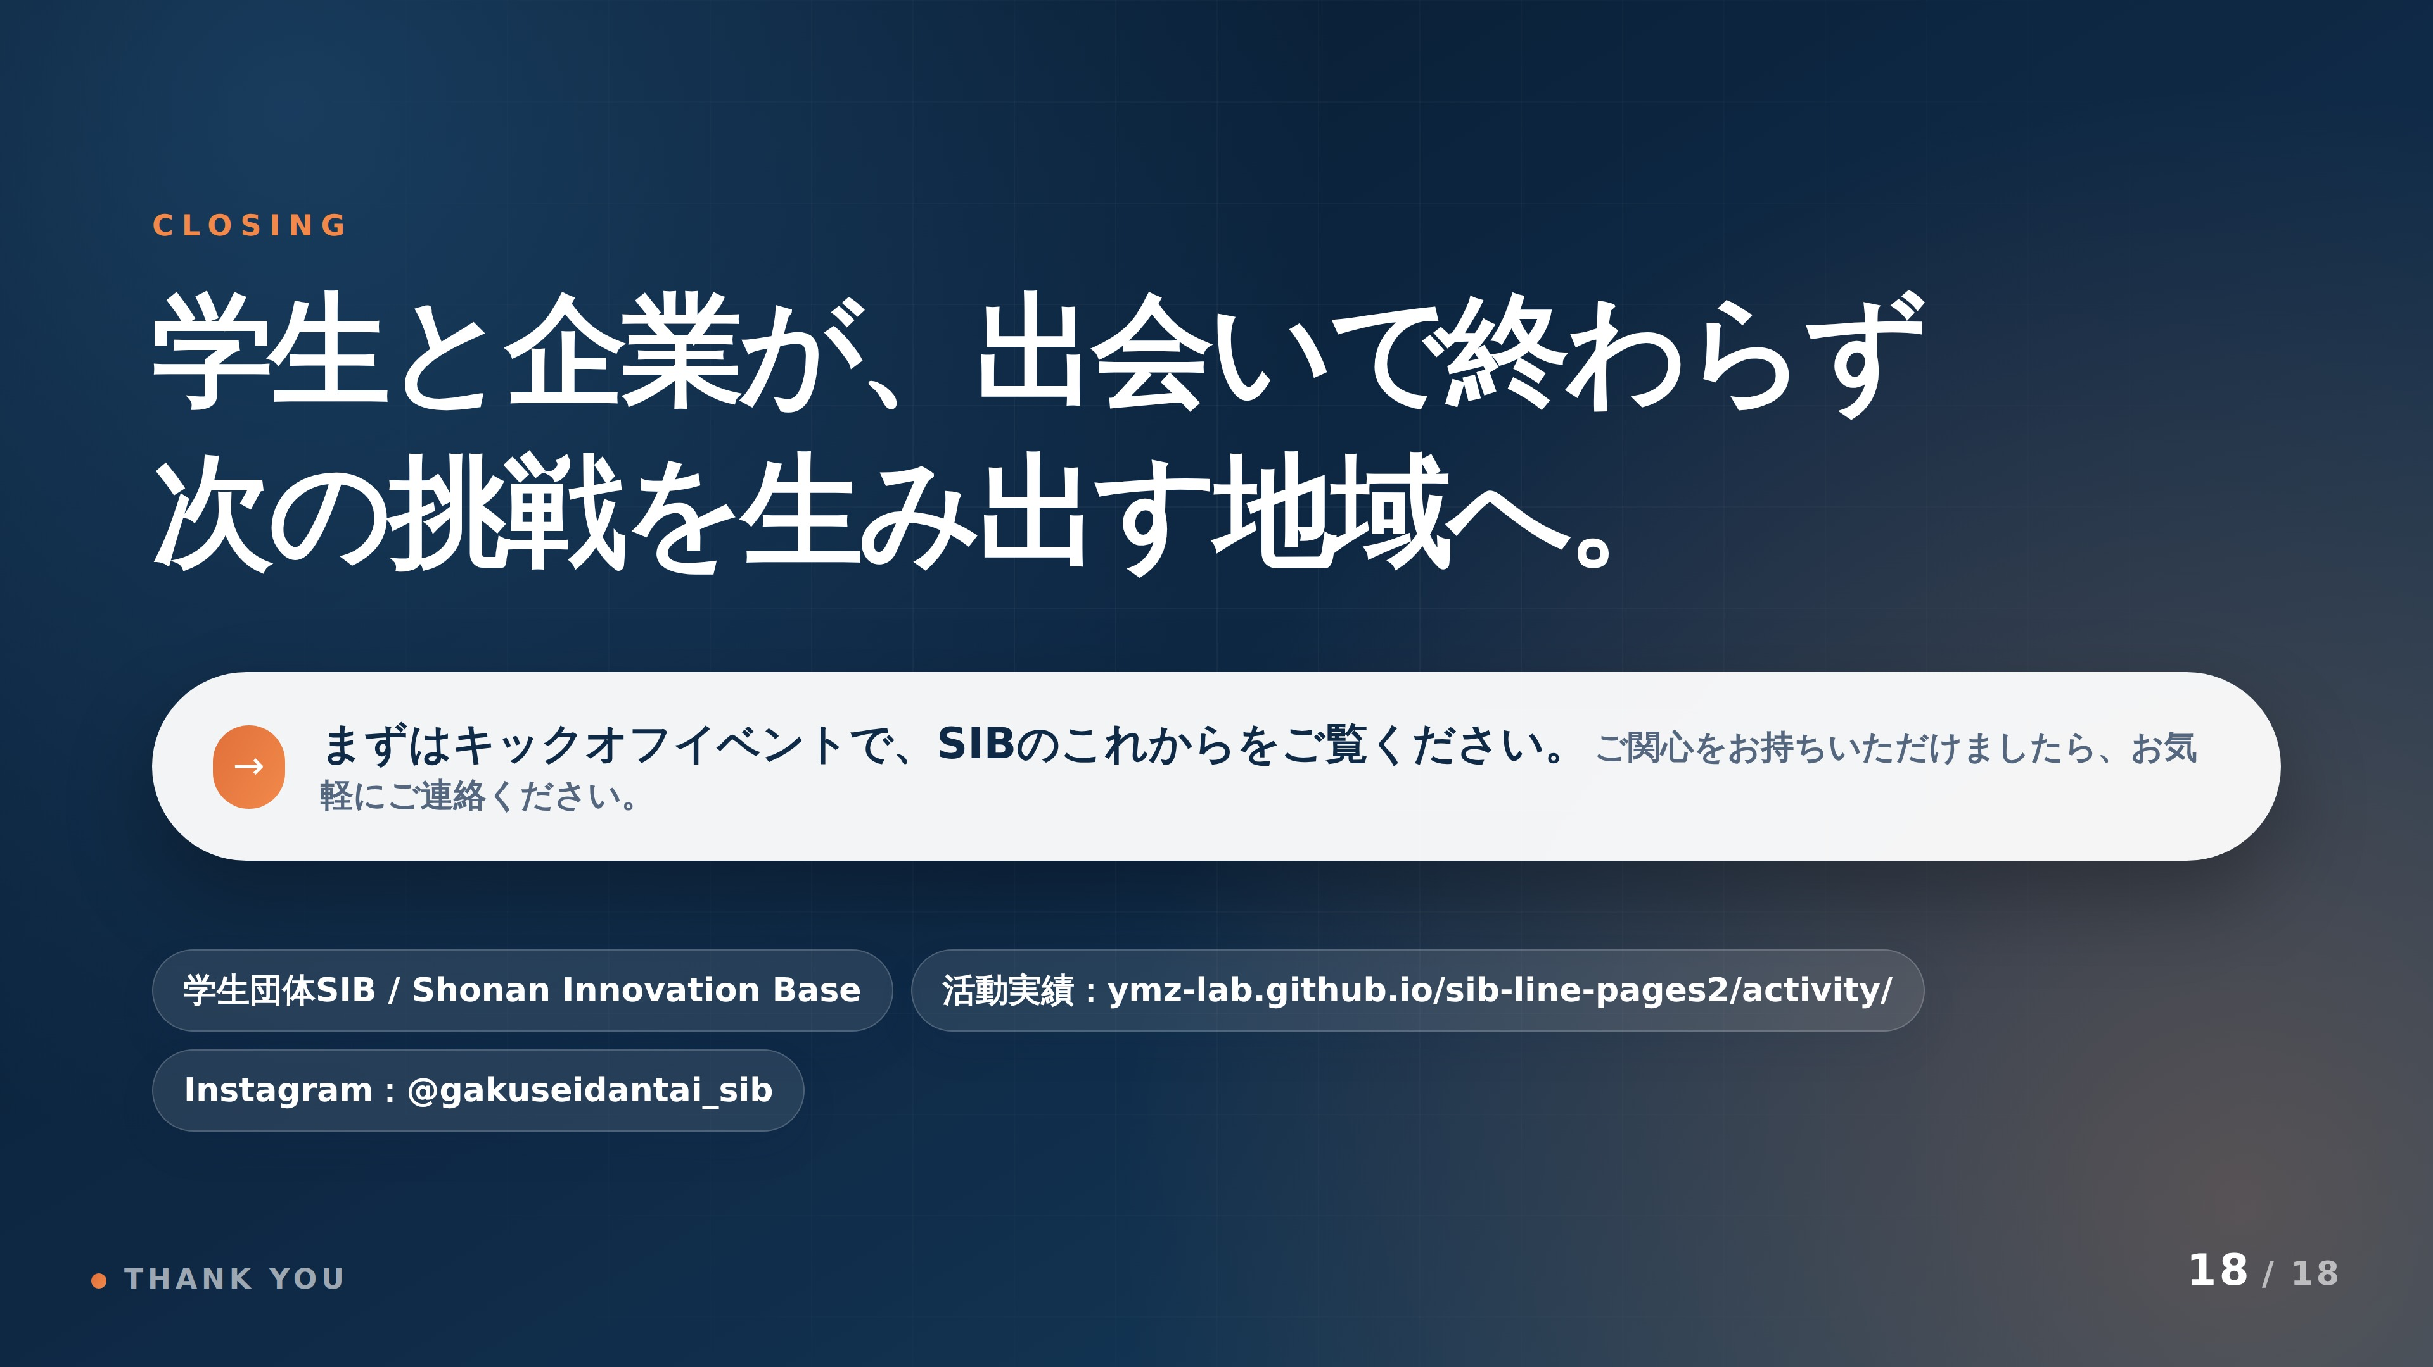
Notes:
【18 / クロージング】 このスライドで伝えたいこと SIBが目指す一文と、次のアクション。 30秒説明 「学生と企業が、出会いで終わらず次の挑戦を生み出す地域へ。 これがSIBの目指すところです。 まずはキックオフイベントで、SIBのこれからをご覧いただければと思います。 ご関心をお持ちいただけましたら、お気軽にご連絡ください。」 補足 過去の活動実績は活動ページ（ymz-lab.github.io/sib-line-pages2/activity/）、 日々の様子はInstagram（@gakuseidantai_sib）でご覧いただけます。 経営者に伝えるべきポイント 最後は依頼ではなく招待の形で終えること。 「ご検討ください」ではなく「一度見にきてください」で締めるほうが、次につながります。

